Slide 1
ENTEGRE SU YÖNETİMİNDE YASAL - KURUMSAL YAPI VE İŞLEYİŞ ÜLKE ÖRNEKLERİ VE TÜRKİYE’YE ÖNERİLER
T.C.
ORMAN VE SU İŞLERİ BAKANLIĞI
SU YÖNETİMİ GENEL MÜDÜRLÜĞÜ
Güney CAN
Uzman Yardımcısı
Ocak 2015

Slide 2
TEZİN AMACI
Entegre Su Yönetİmİ kavramIna ülke yaklaşImlarInI İnceleyerek ülkemİzde su yönetİmİ İçİn önerİler gelİştİrmek

Slide 3
SUNUM İÇERİĞİ
Entegre Su Yönetimi Kavramı
Ülke Yaklaşımlarının İncelenmesi
Türkiye’de Su Yönetimi
Değerlendirme
Öneriler

Slide 4
ENTEGRE SU YÖNETİMİ

Slide 5
Entegre Su Yönetimi Öncesi
Su Yönetimi → İhtiyaçların karşılanması
Klasik Havza Yönetimi → En az maliyetle su arz güvenliğinin en üst düzeye çıkarılması
Hızla artan talebin karşılanmasında yetersiz
Talep yönetimini dikkate almıyor
Ekosistemi korumada yetersiz
Katılımcı değil
Durağan bir nitelik taşıyor

Slide 6
Entegre Su Yönetimi Kavramının Gelişimi
1977 Mar del Plata BM Su Konferansı: Entegre Su Kaynakları Yönetimi Kavramı
1992 Dublin İlkeleri Madde 2: “Su yönetimi, tüm paydaşların katılımıyla gerçekleştirilmelidir. ”
1992 Rio de Janeiro: Gündem 21 Madde 18: tatlı su kaynaklarının temini ve kalitesinin korunması ve su kaynaklarının geliştirilmesi, yönetimi ve kullanımında bütüncül yaklaşımların uygulanması

Slide 7
Entegre Su Yönetimi Tanımı
’Entegre Su Kaynakları Yönetimi; hayati öneme haiz ekosistemlerin sürdürülebilirliğinden ödün vermeden, ekonomik ve sosyal refahın eşitlikçi bir yaklaşımla en üst düzeye çıkarılması maksadıyla su, toprak ve ilgili kaynakların eşgüdüm içerisinde yönetimi ve geliştirilmesi sürecidir. ’
- Küresel Su Ortaklığı

Slide 8
Entegre Su Yönetimi Bileşenleri
Paydaşların sürece etkin katılımı
Dinamik Planlama
Uygun Kurumsal Yapı
Sorumlulukların tanımlanması
Havza oluşumları
Önceliklendirme
Uygulama ve izleme
Yerel katılım ve ortaklık
Yatay ve dikey koordinasyon

Slide 9
Ülke İncelemeleri

Slide 10
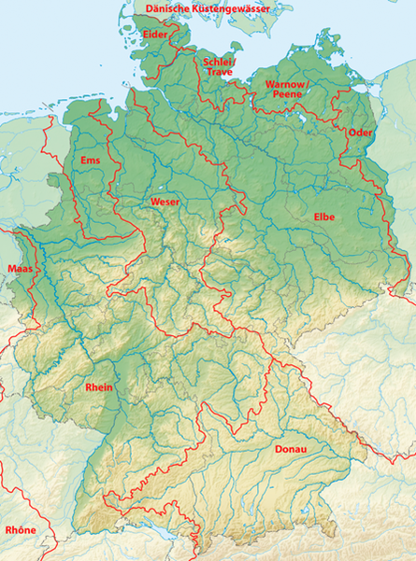
Almanya – Genel Bilgiler
Federal Cumhuriyet (1949)
Nüfus: 80 milyon (%1,6 azalma)
Kişi Başı Milli Gelir: 47.089 $
16 eyalet
Alan: 357.168 km²
188 milyar m³/yıl yenilenebilir su
10 adet nehir havza bölgesi (8’i sınıraşan)
32,3 milyar m³/yıl su kullanımı
Tarım Sektörü %1, Kentsel Su Tüketimi %12, Endüstriyel Su Tüketimi %87

Slide 11
Almanya’da Su Yönetimi - Yasal Yapı
1957
2002
2010
Su Kanunu
(WHG)
Eski çerçeve mevzuatı daha kapsamlı olan bir mevzuatla değiştirilmesi
Eyaletlere ait eski yasalarda geçen bazı su yönetimi hususlarının federal yasaya geçirilmesi
AB mevzuatıyla uyumun sağlanması
Daha uygulanabilir ve kapsamlı bir su kanunu için sistem ve standartlar getirmesi
SÇD ile gelen düzenlemeler
10 havzada nehir havza yönetiminin sağlanması
Yeraltı suları ve yerüstü suların bütüncül yönetimi
Biyolojik ve kimyasal kalite hedeflerinin belirlenmesi
Önlemlerin ve gerçekleştirme tarihlerinin belirlenmesi
Planlama sürecinde paydaşların katılımının sağlanması
Merkezi yetkiler
içme suyu kalite standartlarını belirlemek,
nehirler arası su transferi için kuralların belirlenmesi
kıyı suları yönetimi
Eyalet Yetkileri
suyun ve su kütlelerinin kullanımı
Su kalitelerinin kontrolü

Slide 12
Almanya’da Su Yönetimi - Kurumsal Yapısı
YEREL BÖLGESEL MERKEZİ
Federal Çevre, Doğa Koruma ve Nükleer Güvenlik Bakanlığı (BMUB)
*Su Yönetimi ve Doğal Kaynakların Korunması Gn. Md.
Federasyon ve Federal Eyaletlerin Çevre Bakanları Konferansı (UMK)
Eyalet Su Çalışma Grubu (LAWA)
Federal Çevre Ajansı (UBA)
Nehir Havza Birlikleri
Eyalet Otoriteleri
Üst Otorite
Orta Otorite
Alt Otorite

Slide 13
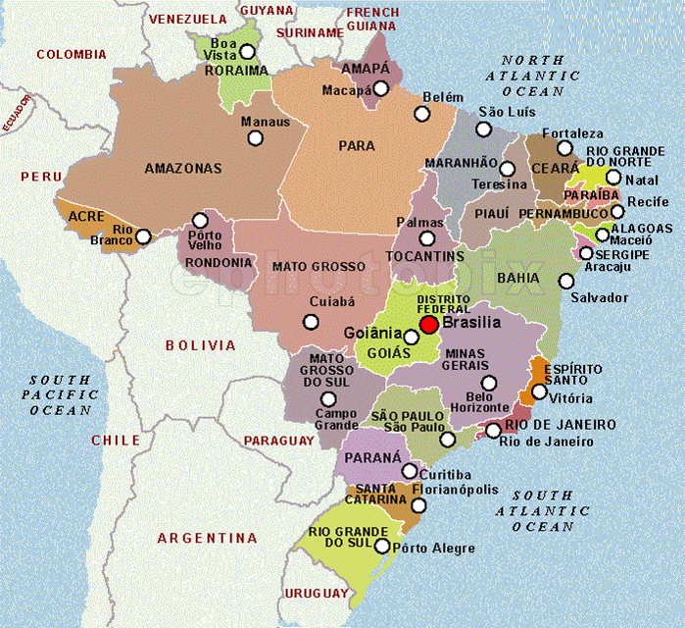
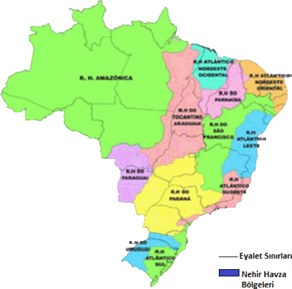
Brezilya – Genel Bilgiler
Federal Cumhuriyet (1988)
Nüfus: 202 milyon
(%0,85 artış)
Kişi Başı Milli Gelir:
11.000 $
26 eyalet 1 federal bölge
Alan: 8.460 bin km²
5,661 milyar m³/yıl yenilenebilir su
12 adet nehir havza bölgesi
(5’i sınıraşan)
74,8 milyar m³/yıl su kullanımı
Tarım Sektörü %60, Kentsel Su
Tüketimi %23, Endüstriyel Su
Tüketimi %17

Slide 14
Brezilya’da Su Yönetimi - Yasal Yapı
Ülkenin yeniden yapılanması
Federal otorite ve eyaletler arası yetki ayrımı
1988
1934
1997
Federal Su Yasası
Yeni Su Kanunu
Su yönetimi sektörel bazda ele alınmakta
Entegrasyon söz konusu değildir
Nehir Havza Planları
Su Kütlelerinin Belirlenmesi
Su Kullanım İzinleri
Su Kullanım Ücretleri
Su Bilgi Sistemi

Slide 15
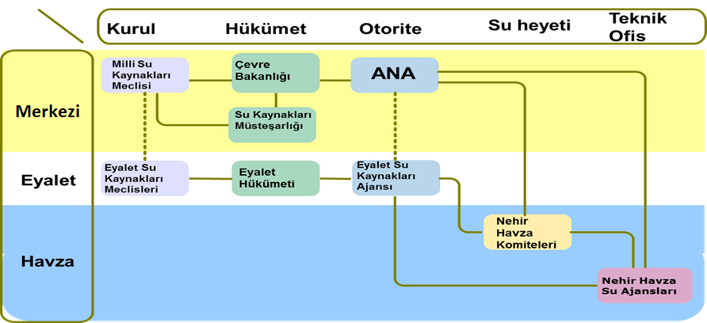
Brezilya’da Su Yönetimi - Kurumsal Yapısı
(Milli Su Ajansı)

Slide 16
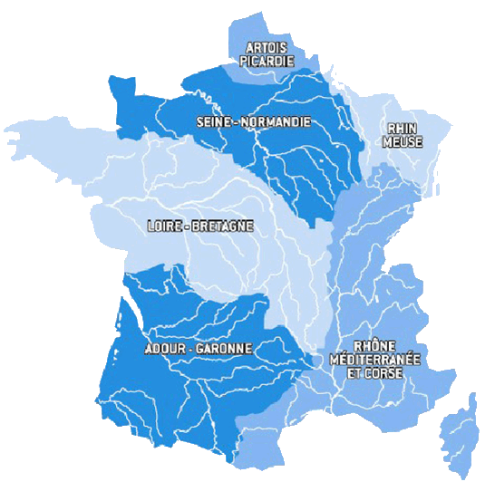
Fransa – Genel Bilgiler
Üniter Cumhuriyet (1958)
Nüfus: 64,3 milyon
(%0,53 artış)
Kişi Başı Milli Gelir:
43.126 $
27 Bölge, 101 Vilayet
Alan: 546.945 km²
200 milyar m³/yıl yenilenebilir su
6 adet nehir havza bölgesi
(5’i sınıraşan)
31 milyar m³/yıl su kullanımı
Tarım Sektörü %15, Kentsel Su
Tüketimi %18, Endüstriyel Su
Tüketimi %67

Slide 17
Fransa’da Su Yönetimi - Yasal Yapı
1964
1992
2006
Su Kanunu
Yeni Su Kanunu
Su ve Sucul Ortam Yasası
Havza ölçeğinde organizasyon
Havza komiteleri & Su Ajansları kurulması
Kirleten öder & kullanan öder
6 yıllık planlar
6 Yönetim Bölgesi
Su ulusun ortak mirası
Kullanımlar arasında denge
Su kaynaklarının bir arada yönetilmesi
Sulak alanların & ekosistemlerinin korunması
Su ekonomik bir değere sahip
İçme suyu arzına öncelik
Ulusal Su ve Sucul Ortam Ajansı (ONEMA) Kuruluşu
Hizmetlerde Şeffaflık
Sucul ortamın korunması & restorasyonu
“Sürdürülebilir bir su kaynakları yönetimi”

Slide 18
Fransa’da Su Yönetimi - Kurumsal Yapı
YEREL BÖLGESEL ULUSAL
YEREL (İL) HAVZA MERKEZİ
Ekoloji, Sürdürülebilir Kalkınma ve Enerji Bakanlığı (MEDDE)
*Risk Değerlendirme Gn. Md.
Karma Taşkın Komisyonu
Ulusal Su Komitesi
Ulusal Su ve Sucul Ortam Dairesi (ONEMA)
Havza Taşkın Komiteleri
Çevre Planlama ve İskan Bölge Müdürlükleri (DREAL)
ONEMA
Havza Komiteleri
Su Ajansları
Vilayet Bölgesi Müdürlükleri (DDT)
ONEMA
(Su Polisi)
Bakanlıklar Arası Su Sorumluları Heyeti (MISE)
Yerel Su Komisyonları

Slide 19
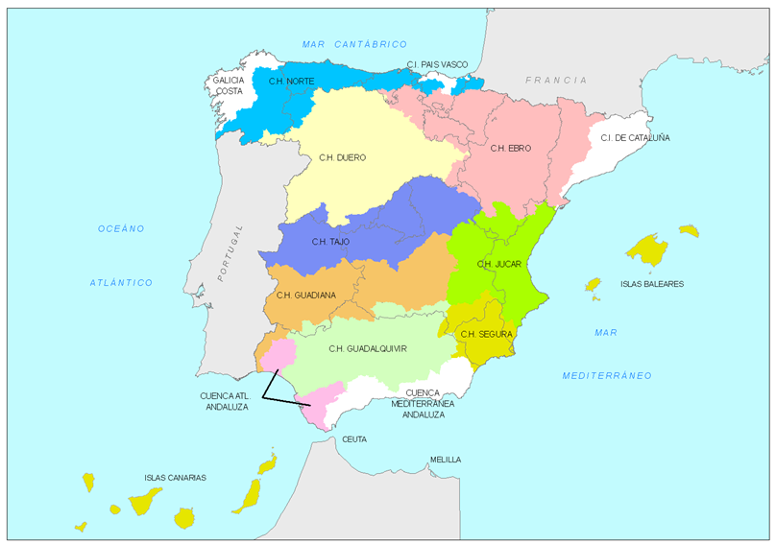
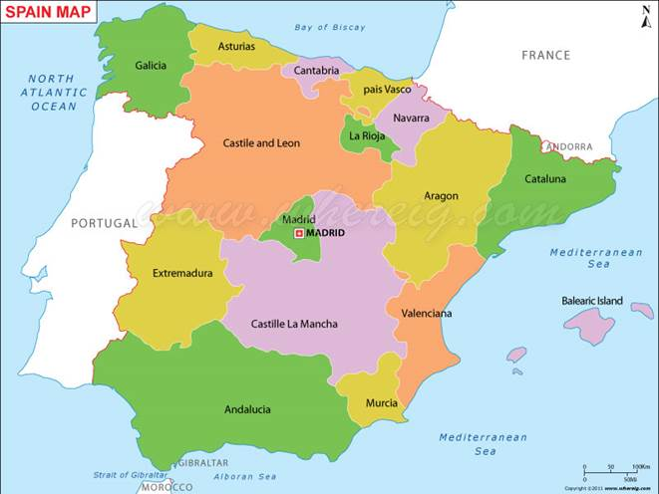
İspanya – Genel Bilgiler
Krallık (1978)
Nüfus: 46,6 milyon
(%0,24 azalma)
Kişi Başı Milli Gelir:
29.288 $
17 Bölge 2 Şehir Yönetimi
Alan: 499.000 km²
111 milyar m³/yıl yenilenebilir su
14 adet nehir havza bölgesi
(6’sı sınıraşan)
35,3 milyar m³/yıl su kullanımı
Tarım Sektörü %68, Kentsel Su Tüketimi %13, Endüstriyel Su Tüketimi %19

Slide 20
İspanya’da Su Yönetimi - Yasal Yapı
Yeniden Yapılanma
1978
1866
1879
1985
1999
Su Kanunu
Su Kanunu
Su Kanunu
Tarımsal üretimi arttırma
Ulusal refahı geliştirme
Tahsis Öncelik Sırası
Deniz suyu arıtma tesisi çıkış suları da kamu malı
Kullanıcılar arası tahsis hakkı
“Su Bankası”
Ekolojik akış ve çevresel ihtiyaç
Arıtılmış suların yeniden kullanımının düzenlenmesi
Mali kaynak mekanizmalarının oluşturulması
Yeraltı suları kamu malı
Ekonomik araçların getirilmesi, harcamaların kullanıcılarından tazmini
Nehir havza otoritelerinin güçlendirilmesi
Katılım ve temsiliyet
Nehir havza planları
Tahsiste yeni öncelikler

Slide 21
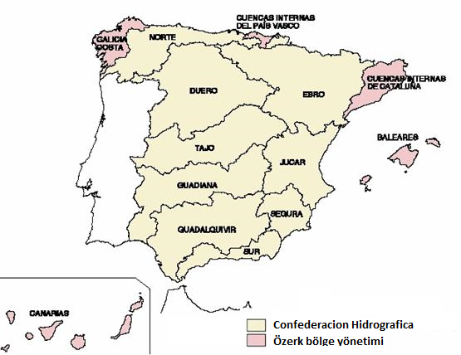
İspanya’da Su Yönetimi - Kurumsal Yapı
BÖLGE HAVZA MERKEZİ
Tarım, Gıda ve Çevre Bakanlığı
*Su Genel Müdürlüğü
Milli Su Meclisi
Confederacion Hidrografica
*Yönetim Organı
*Yürütme Organı
*Planlama Organı
Özerk Bölgeler

Slide 22
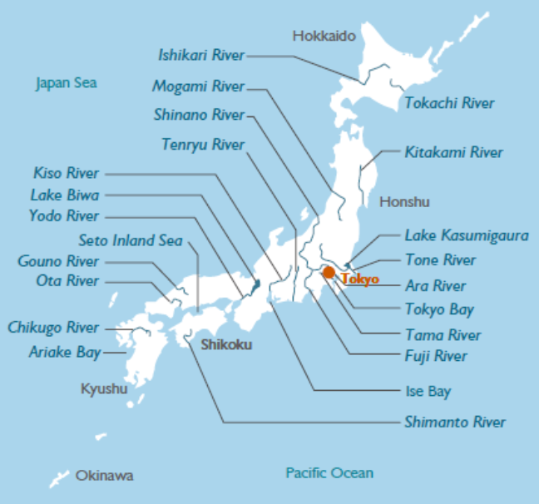
Japonya – Genel Bilgiler
Üniter Devlet (1946)
Nüfus: 127,3 milyon
(%2 azalma)
Kişi Başı Milli Gelir:
40.444 $
8 Bölge 47 İl
Alan: 364.000 km²
430 milyar m³/yıl yenilenebilir su
10 adet nehir önemli nehir
90 milyar m³/yıl su kullanımı
Tarım Sektörü %63, Kentsel Su
Tüketimi %19, Endüstriyel Su
Tüketimi %18

Slide 23
Japonya’da Su Yönetimi - Yasal Yapı
1896
1965
1997
Nehir Kanunu
Su kamu malı
Yerel Yönetimler idareden sorumlu
Taşkın yapılarının kurulması
Taşkın kontrolü ve zararlarının azaltılması
Su kaynaklarının kullanımı ve geliştirilmesi
Arazi kullanımı
İzin sistemlerinin geliştirilmesi
Akarsu ortamının korunması
Yönetim için akarsu sınıflandırması ve Nehir İdareleri tanımlanması
“ Nehir Gelişim Planı” ve “Temel Nehir Yönetim Politikası”
Su Kalitesinin iyileştirilmesi için ek düzenlemeler

Slide 24
Japonya’da Su Yönetimi - Kurumsal Yapı
YEREL BÖLGESEL MERKEZİ
Arazi, Altyapı, Ulaştırma ve Turizm Bakanlığı
*Su ve Afet Yönetimi Bürosu
Bakanlıklar Arası Su Koordinasyon Grubu
Merkezi Çevre Komisyonu
Çevre Bakanlığı
*Sucul Ortam Genel Müdürlüğü
Sosyal Altyapı Konseyi
Su Yönetimi Alt Komitesi
Japon Su Ajansı
Nehir İdareleri
Valilik Nehir Konseyi
Arazi, Altyapı ve Ulaştırma Böl. Md.
Çevre Bölge Müdürlükleri
Arazi, Altyapı ve Ulaştırma İl Md.
Çevre İl Müdürlükleri

Slide 25
TÜRKİYE’DE SU YÖNETİMİ

Slide 26
Başbakanlık
AFAD
Orman ve Su İşleri
Bakanlığı
Su Yönetimi Gn. Md.
Doğa Koruma ve Milli
Parklar Gn. Md.
Çölleşme ve Erozyonla
Mücadele
Genel Müdürlüğü
Bilgi İşlem Dairesi
Başkanlığı
Enerji ve Tabii
Kaynaklar Bakanlığı
Yenilenebilir Enerji
Genel Müdürlüğü
Enerji İşleri
Genel Müdürlüğü
Gıda, Tarım ve
Hayvancılık
Bakanlığı
Gıda ve Kontrol
Genel Müdürlüğü
Balıkçılık ve Su
Ürünleri Genel
Müdürlüğü
Tarım Reformu
Genel Müdürlüğü
Çevre ve Şehircilik
Bakanlığı
Mekansal Pl.Gn.Md
Tabiat Varlıklarını
Koruma Gn. Md.
Çevre Yönetimi Gn.
ÇED Gn. Md.
Yapı İşleri Gn. Md.
Altyapı Hizmetleri
Genel Md.
CBS Gn.Md.
Sağlık
Bakanlığı
Kültür
ve
Turizm
Bakanlığı
*Yatırım
ve
İşletmeler
Genel
Müdürlüğü
Kalkınma
Bakanlığı
İçişleri
Bakanlığı
Mahalli
İdareler
Genel
Müdürlüğü
*ller İdaresi
Genel
Müdürlüğü
Dışişleri
Bakanlığı
Enerji, Su
ve Çevre İşleri
Gn. Md. Yrd.
Maden Tetkik
Arama ve Araştırma
Genel
Müdürlüğü
MERKEZİ
DSİ
MGM
Türkiye
Halk
Sağlığı
Kurumu
Afet ve Acil
Durum
Yönetim
Merkezi
OGM
Enerji Piyasası
Düzenleme Kurumu
İLBANK
A.Ş.
SUEN
MGM
OGM
SUEN
BÖLGESEL
DSİ Böl. Md.
Orman Böl.
Md.
Maden Tetkik
Arama ve Araştırma
Bölge Müdürlükleri
İLBANK A.Ş.
Böl.Md.
OSİB
Böl. Md.
MGM
Böl. Md.
YEREL (İL)
Orman İşletme
Müdürlükleri
Toplum Sağlığı
Merkezleri
Halk Sağlığı
Müdürlükleri
Valilikler
Kaymakamlıklar
İl Özel İdareleri
Büyükşehir
Belediyeleri
Belediyeler
Tarım İl
Müdürlükleri
Çevre ve Şehircilik
İl Müdürlükleri

Slide 27
DEĞERLENDİRMELER

Slide 28
 | GSMH (milyar Dolar) | GSMH Büyümesi (%) | Kişi Başı Milli Gelir (Dolar) | Nüfus (milyon) | Yıllık Nüfus Artışı (%)
Almanya | 3.826,0 | 0,06 | 47.089 | 81,25 | -1,6
Brezilya | 2.203,2 | 2,13 | 10.999 | 200,3 | 0,85
Fransa | 2.855,0 | 0,46 | 43.126 | 66,2 | 0,53
Japonya | 5.100,0 | 2,07 | 40.444 | 127,3 | -0,2
İspanya | 1.383,0 | -1,08 | 29.288 | 46,6 | -0,24
Türkiye | 723,9 | 3,87 | 9.545 | 77,69 | 1,25
Dünya Bankası, FAO ve Ülke İstatistik Kurumları 2013 yılı verilerinden derlenmiştir

Slide 29
 | Yüzölçümü (bin km²) | Tarım Arazisi (bin km²) | Tarıma Elverişli Arazi (%) | Sulanan Tarım Arazisi (%) | Uzun dönem ortalama yağış (10⁹ m³/yıl) | Suyun coğrafi dağılımıyla arz konumunun dengesi
Almanya | 348 | 166 | 47,7% | 1% | 250 | Dengeli
Brezilya | 8.460 | 2.756 | 32,0% | 5% | 14.995 | Dengesiz
Fransa | 547 | 288 | 52,7% | 4% | 476,1 | Dengeli
Japonya | 364 | 45 | 12,4% | 8% | 630,4 | Dengeli
İspanya | 498 | 269 | 54,0% | 18% | 321,6 | Dengesiz
Türkiye | 785 | 280 | 36,4% | 7% | 501 | Dengesiz
Dünya Bankası, FAO ve Ülke İstatistik Kurumları 2013 yılı verilerinden derlenmiştir

Slide 30
 | Toplam yenilenebilir su potansiyeli (Milyar m³) (2013) | Yıllık Toplam Su Tüketimi (Milyar m³) (2013) | Tarım Sektörü Yıllık Su Tüketiminin toplam tüketime oranı (%) (2013) | Yıllık Kentsel Su Tüketiminin toplam tüketime oranı (%) (2013) | Yıllık Endüstriyel Su Tüketiminin toplam tüketime oranı (%) (2013) | Kişi Başı Düşen Yenilenebilir Su Hacmi (m³/yıl) | Su Kaynaklarından elektrik Üretimi (milyon kWh) | Su Kaynaklarından Üretimin Toplam Elektrik Üretimine Oranı (%)
Almanya | 188 | 32.3 | 1 | 12 | 87 | 2.306 | 21.439 | 3,5
Brezilya | 5,661 | 74.8 | 60 | 23 | 17 | 28.262 | 428.333 | 81
Fransa | 200 | 31.6 | 15 | 18 | 67 | 3.021 | 56.419 | 10,1
İspanya | 111 | 35,3 | 68 | 13 | 19 | 2.381 | 77.723 | 7,57
Japonya | 430 | 90.0 | 63 | 19 | 18 | 3.377 | 20.497 | 6,98
Türkiye | 234 | 44 | 74 | 15 | 11 | 3.015 | 57.865 | 24,1
Dünya Bankası, FAO ve Ülke İstatistik Kurumları 2013 verilerinden derlenmiştir

Slide 31
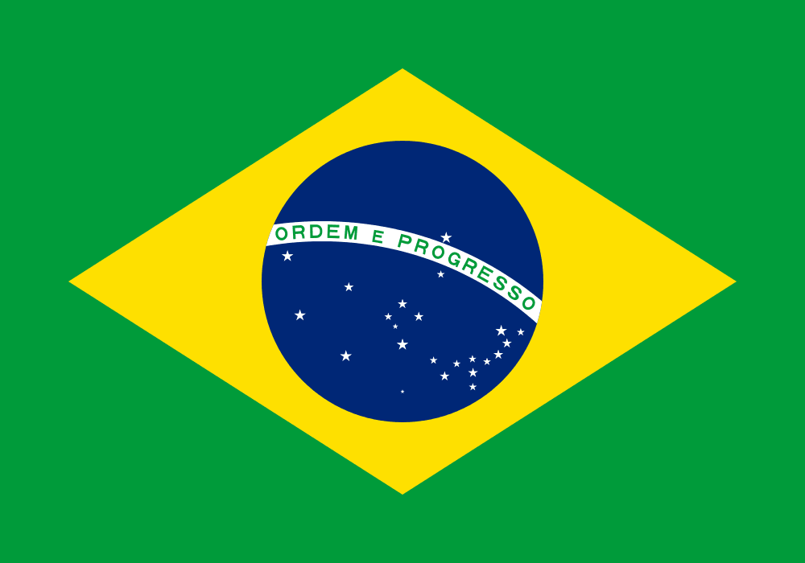
 | Mevzuat | Yönetim |  | Plan |  | Tarife Belirleme | Su Kullanım İzinleri
 | Su Kanunu (1957-2002-2010) | Merkezi | -Federal Doğa Koruma ve Nükleer Güvenlik Bakanlığı (1986) -Çevre Bakanlıkları Konferansı (UMK) (1954) -LAWA(1956) | Devlet | Kılavuz Doküman | Yerel Otoriteler | Yetkili Su İdaresi
 |  | Bölgesel | -Eyalet Bakanlıkları
 |  | Havza Ölçeğinde | -Nehir Havza Komisyonları | Yerel | Nehir Havza Yönetim Planları
 | Su Kanunu (1934-1988-1997) | Merkezi | -Doğal Çevre Bakanlığı (Su Kaynakları Müsteşarlığı) - Milli Su Kaynakları Meclisi (1997) - ANA (2000) | Devlet | Milli Su Kaynakları Politikası | -Milli Su Kaynakları Meclisi - Yerel Komite ve Ajanslar | -ANA -Nehir Havza Komiteleri
 |  | Bölgesel | -Eyalet Su Kaynakları Meclisi & Ajansı
 |  | Havza Ölçeğinde | -Nehir Havza Ajansları -Havza Komiteleri | Yerel | Nehir Havza Planları
 | Su Kanunu (1964-1992-2004) | Merkezi | -Ekoloji, Sürdürülebilir Kalkınma ve Enerji Bakanlığı -Ulusal Su Komitesi (1964) -MISE | Merkezi | - Kılavuz Doküman - Grenelle - Bakanlık sirküleri | Parlamento Su Ajansı | -Su Ajansı -DREAL
 |  | Havza Ölçeğinde | -Havza Komiteleri & Su ajansları (1964) | Yerel | SDAGE SAGE

Slide 32
 | Mevzuat | Yönetim |  | Plan |  | Tarife Belirleme | Su Kullanım İzinleri
 | Nehir Kanunu (1896-1964-1997) | Merkezi | - Arazi, Altyapı ve Ulaştırma Bakanlığı - Su Yönetimi Alt Komitesi - Sosyal Altyapı Konseyi | Devlet | Ulusal Su Kaynakları Genel Planı | Belediyeler | Nehir Havza İdareleri
 |  | Havza Ölçeğinde | Nehir Havza İdareleri (1997) Valilik Nehir Konseyi | Yerel | - Su Kaynakları Gelişimi Temel Planı - Nehir Gelişim Planı ve Temel Nehir Yönetim Politikası Planı
 | Su Kanunu (1866-1879-1985-1999-2003) | Merkezi | -Tarım, Gıda ve Çevre Bakanlığı (Su Genel Müdürlüğü) - Milli Su Meclisi | Devlet | Milli Hidrolojik Plan | Havza Otoriteleri | Nehir Havza Ajansları
 |  | Bölgesel | Özerk Bölge Otoriteleri
 |  | Havza Ölçeğinde | Nehir Havza Ajansları | Yerel | Nehir Havza Hidrolojik Planı
 | Su Kanunu (1926) | Merkezi | -Orman ve Su İşleri Bakanlığı - Su Yönetimi Koordinasyon Kurulu | Devlet | -UHYS | Belediyeler | DSİ Belediyeler
 |  | Havza Ölçeğinde | Havza Yönetim Heyeti (2012) | Yerel | -HKEP -NHYP

Slide 33
İzin
ÇŞB
DSİ
ETKB
GTHB
Sağlık Bak.
Su Yatırımları
DSİ
İlbank A.Ş.
Belediyeler (Su ve Kanalizasyon İdareleri)
Kültür ve Turizm Bak.
Planlama
OSİB (SYGM)
DSİ
GTHB
Belediyeler (Su ve Kanalizasyon İdareleri)
İzleme
ÇŞB
DSİ
GTHB
Denetim & Yaptırım
ÇŞB

Slide 34
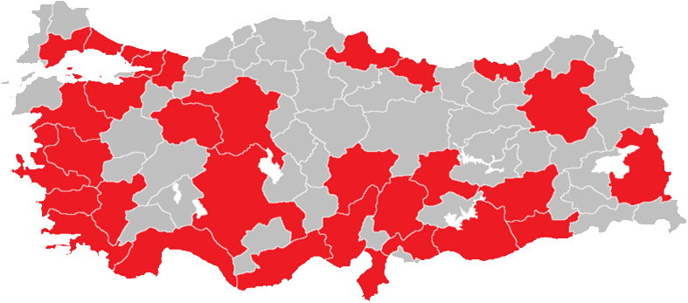
Toplam Nüfus: 77.695.904
Büyükşehir Nüfusları Toplamı: 59.968.496
Ülke Nüfusunun % 77’si Büyükşehir Belediyelerinde
% 91’i İl veya İlçe Belediyesinde ikamet ediyor

Slide 35
TARİFELER
Belediye Meclisi
Atıksu Altyapı ve Evsel Katı Atık Bertaraf Tesisleri Tarifelerinin Belirlenmesinde Uyulacak Usul ve Esaslara İlişkin Yönetmelik
Su ve Kanalizasyon İdarelerine Ait Tarife Yönetmelikleri
Su Kanalizasyon İdareleri verileri, 2014

Slide 36
Atıksu Arıtma Tesisine Bağlı Nüfus:
Kanalizasyona Bağlı Nüfus:
Tarımsal Sulama
Depolama kapasitesi 190 milyar m3 → 270 milyar m3
HES kurulu güç kapasitesi 22.160 MW → 36.000 MW
2006
2012
%44
%58
2006
2014
%72
%78
2005
2013
4,9 milyon Ha
8,5 milyon Ha
5,9 milyon Ha

Slide 37
SORUMLULUKLAR
Ulusal Su Planı Hazırlanması
Havza ölçekli yönetim planlarının hazırlanması, uygulanması ve takibi
Atıksu deşarjı ve alıcı ortam standartlarının belirlenmesi
Su kullanımı ve atıksu deşarjı izin ve denetim çalışmaları
Ulusal ve Uluslararası Su Politikasının Belirlenmesi
Su tarifelerinin belirlenmesi
Havzalararası su transferi çalışmaları

Slide 38
ÖNERİLER

Slide 39
Seçenek 1: Yerel paydaşların görüşleri dikkate alınarak merkezi otorite tarafından plan ve politikaların belirlenmesi ve uygulanması
Seçenek 2: Planların merkezi otorite politikaları çerçevesinde yerel ölçekte hazırlanması, ‘suyun suyu ödemesi’

Slide 40
Entegre Yönetim Oluşumları
Karar ve yaptırım yetkisi
Yetki Dağılımı
Planların Meşruiyeti
Sürdürülebilir Yönetim için Mali Kaynak

Slide 41
YEREL (İL) HAVZA MERKEZİ
SU
BAKANLIĞI
Su Yönetimi
Yüksek Kurulu
PAYDAŞ KURUMLAR
Su Yönetim
Kurulu
Su Yatırımları
Kurumu
Su Yönetimi
Kurumu
Havza Yönetim
Kurulları
Su Yatırımları
Taşra Teşkilatı
Su Yönetimi
Taşra Teşkilatı
Valiler
İl Su Yönetim
Kurulları
Belediyeler
Uzmanlar /
STK
İlgili Kurum ve
Kuruluşların
taşra teşkilatı

Slide 42
SONUÇ
Merkezi otorite tarafından belirlenen çerçevede entegre yönetimi gerçekleştiren paydaşlar
Yerel ölçekte çalışmaların gerçekleştirilmesi, nihai kararların merkezi otorite tarafından alınması
Sürdürülebilir yönetim için ekonomik araçlar
Sorumluluk dağılımı ve entegre oluşumu destekleyen kurumsal yapı

Slide 43
ARZ EDERİM

